Slide 1
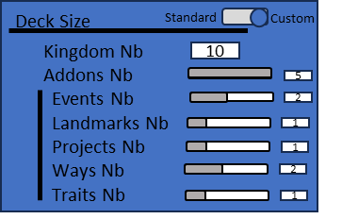
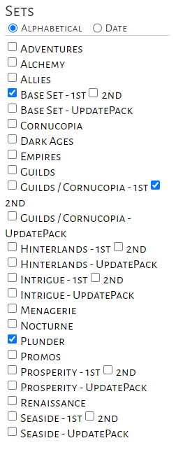
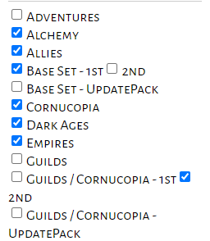
Peux-tu me proposer les 2 composants suivants
DeskSizeSetting
C’est un composant qui permet de définir le nb de cartes du deck construit (randomized).
L’UI est de la forme suivante
OwnedExpansionSetting
C’est un composant qui permet d’ajuster le reste de l’application en fonction des extensions possédées
L’UI est de la forme
Deck Size
Standard
Custom
Kingdom Nb
Addons Nb
Events Nb
Landmarks Nb
Projects Nb
Ways Nb
Traits Nb
10
5
2
1
1
2
1
Owned Expansions
Standard
Custom
Ra
Hide not owned expansion
Randomize owned expansion
2
5
Nb Cards by expansion
2
3

